Slide 1


Использование цифровой образовательной платформы Skyeng Education System в процессе дистанционного обучения английскому языку.
учитель английского языка высшей квалификационной категории Харитонова С.В.,
учитель английского языка первой калификационной категории Калашникова А.Р.

Slide 2

Дистанционное обучение — это взаимодействие учителя и учеников на расстоянии с сохранением всех элементов привычного образовательного процесса (теория, отработка, контроль, оценки).

Slide 3
При переходе на дистанционное обучение педагоги могут столкнуться с такими трудностями, как:
● повышенная нагрузка на учеников,
● частичное отставание от программы,
● отсутствие своевременного контроля результатов,
● низкая мотивация учеников,
● низкая плотность оценок,
● повышенная нагрузка на учителя (проверка накопившихся работ).

Slide 4

Skyes School - это цифровая образовательная среда с материалами УМК Spotlight и Сферы от ИД “Просвещение” и интерактивными заданиями skyeng
Также в систему интегрированы авторские задания Skyeng для подготовки к ЕГЭ, ОГЭ, ВПР.

Slide 5

В соответствии с требованиями цифровизации Российского образования с сентября 2019 года ГК «Просвещение» и компания Skyeng внедряют модель цифровой среды в основную образовательную программу. В результате чего был создан цифровой учебно-методический комплекс (УМК) для изучения английского языка в интерактивном режиме — Skyeng Education System (Skyes).

Slide 6
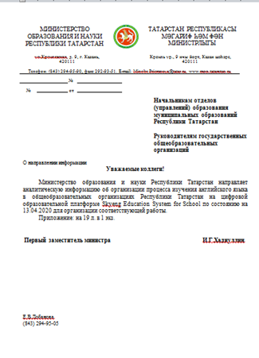

С началом дистанционного обучения
с 6 апреля 2020 года на территории
Республики ТатарстанМинистерство
образования РТ рекомендовало
учителям английского языка
перейти на дистанционное
обучения с использованием Skyes.

Slide 7

Безусловными плюсами данной платформы являются:
простота использования как для учеников так и для учителя.
полное соответствие заданий УМК Spotlight, по которому работает наша школа.
наличие дополнительных материалов Bonus Activity.
возможность дифференцированного обучения через индивидуальные задания.
возможность для учителя отслеживать
прогресс каждого ученика.

Slide 8
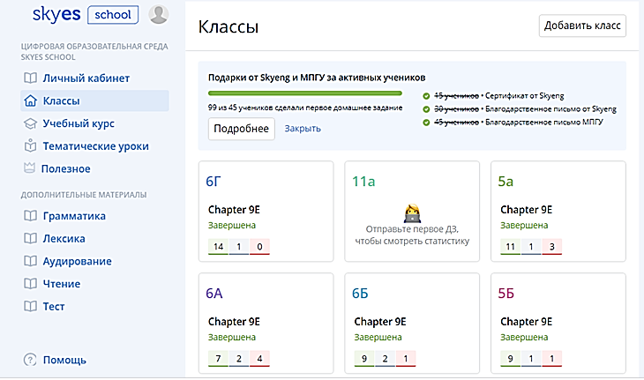

Slide 9
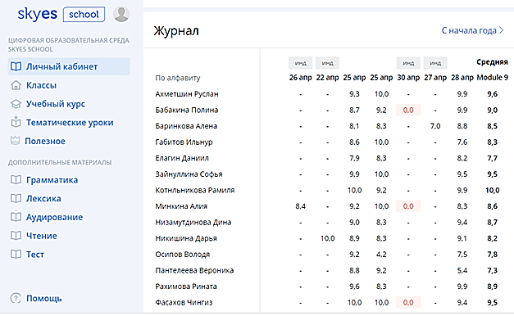

Slide 10
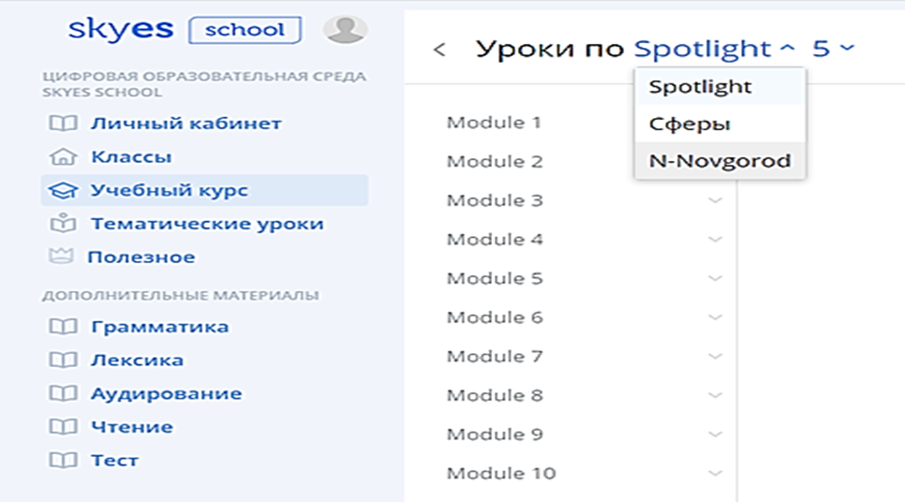

Slide 11
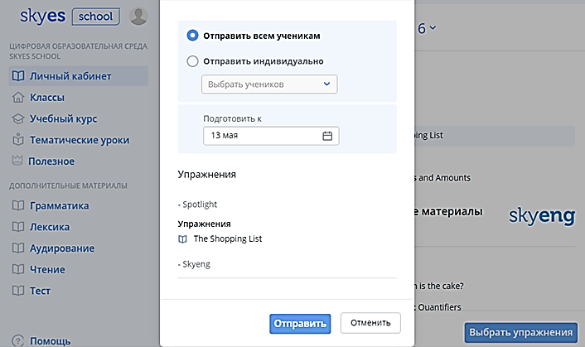

Slide 12
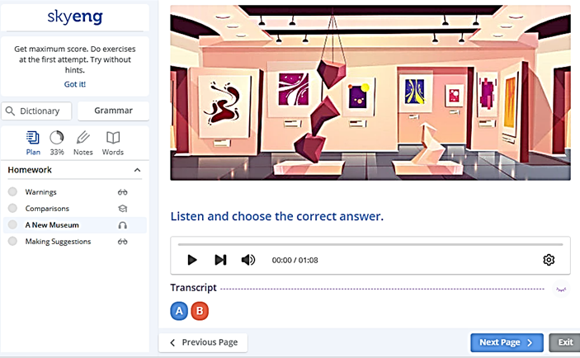

Slide 13
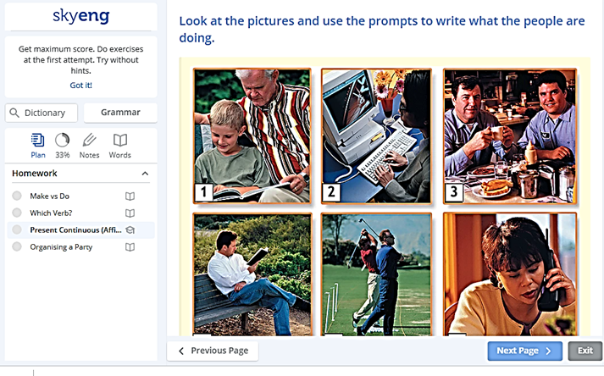

Slide 14
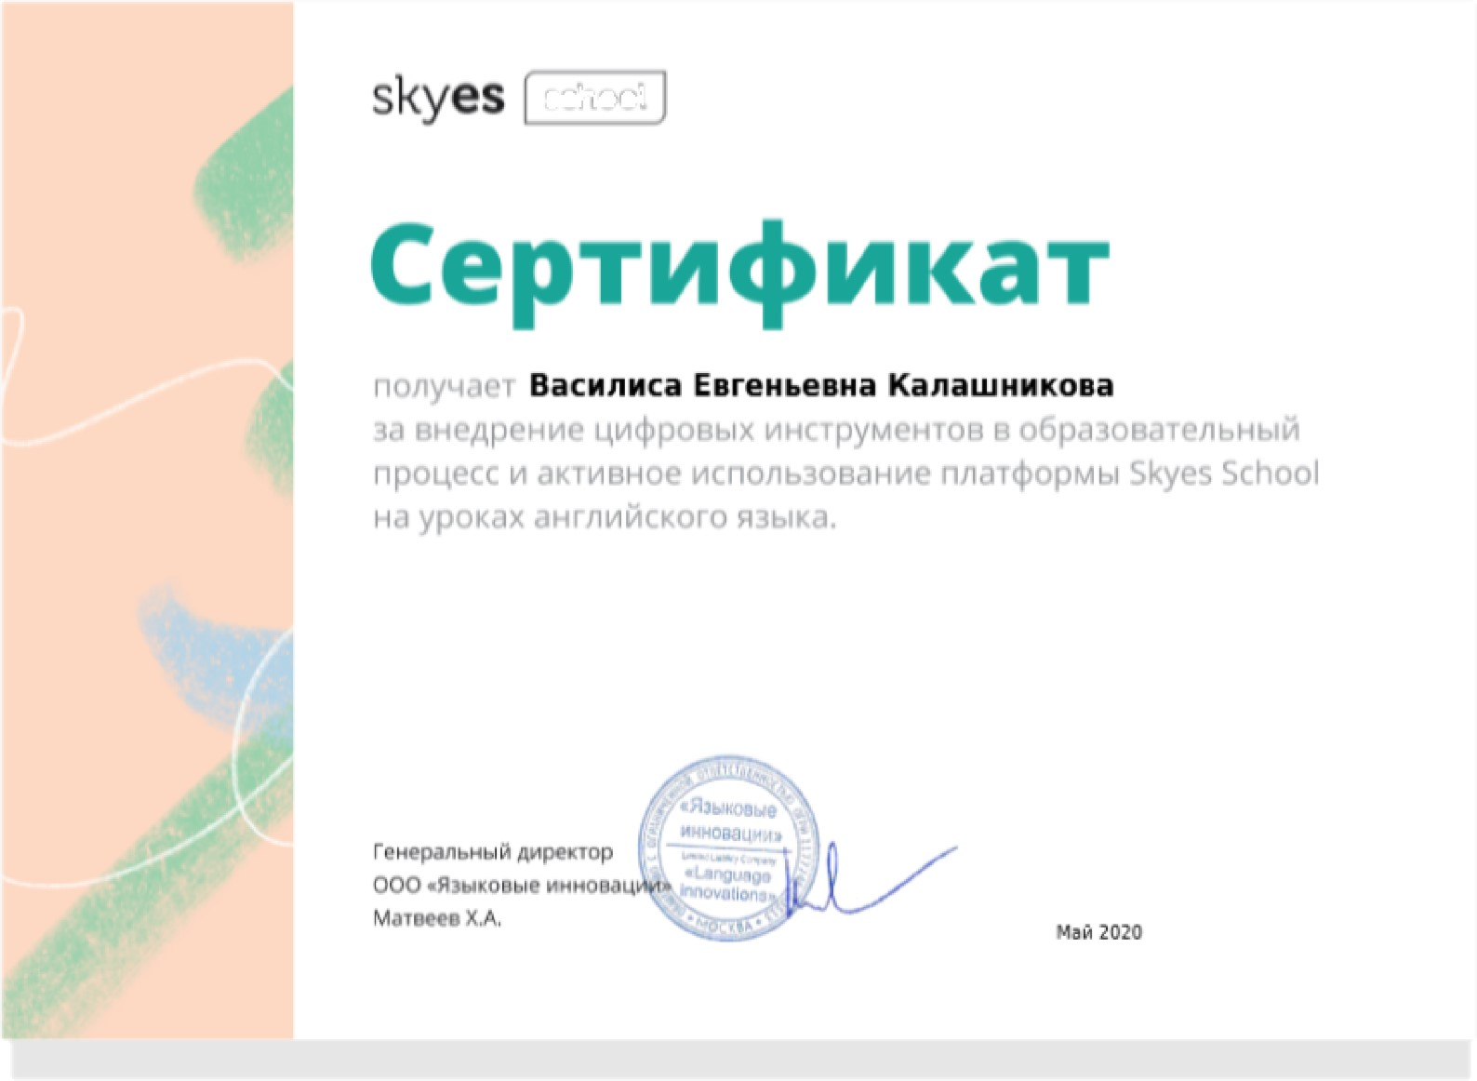
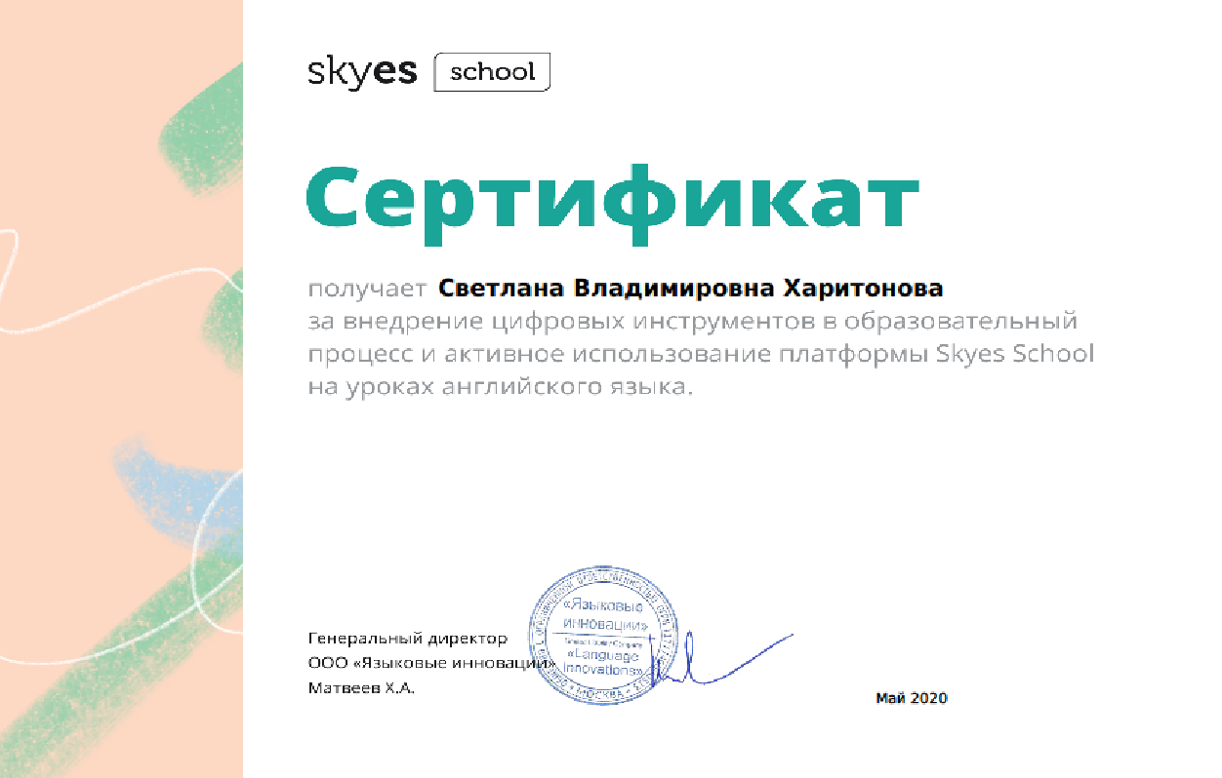
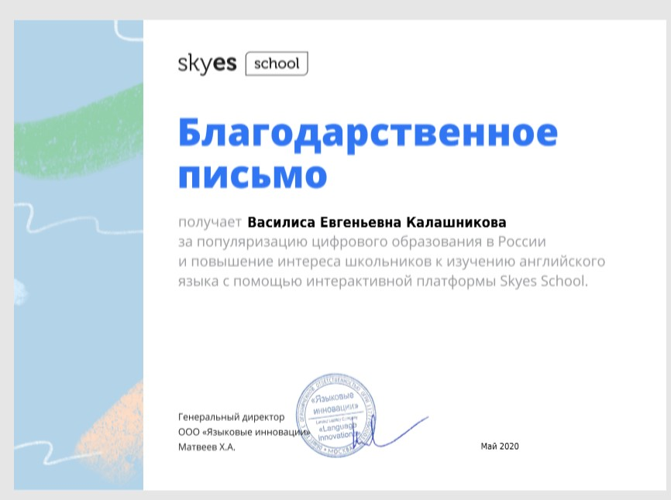
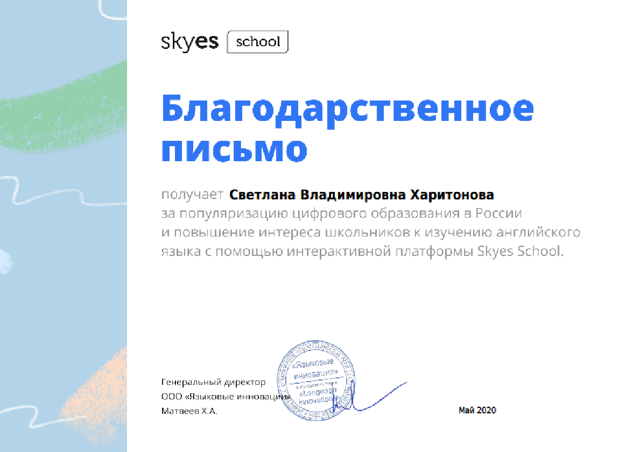
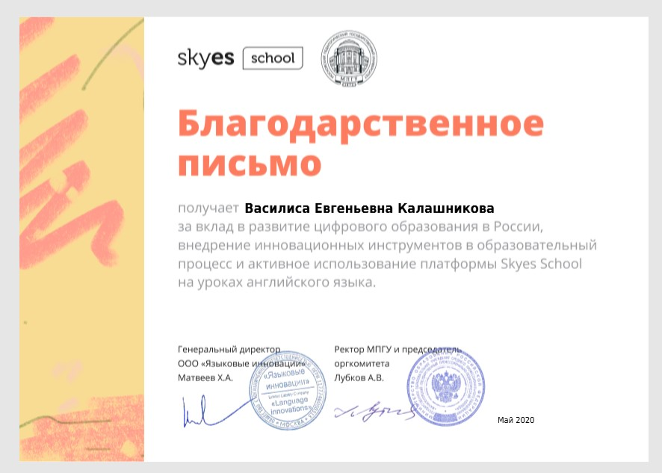
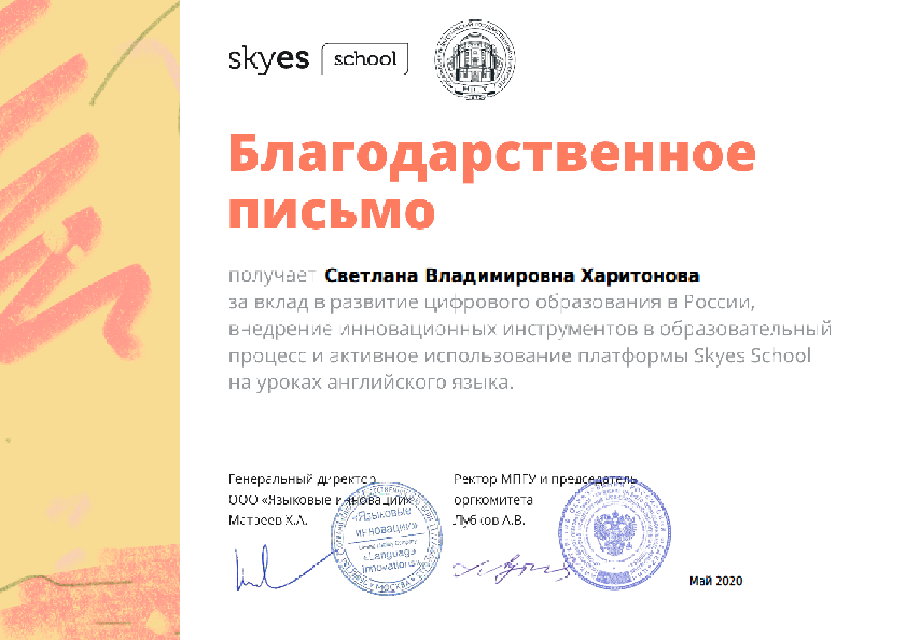
edu.skyeng.ru

Slide 15
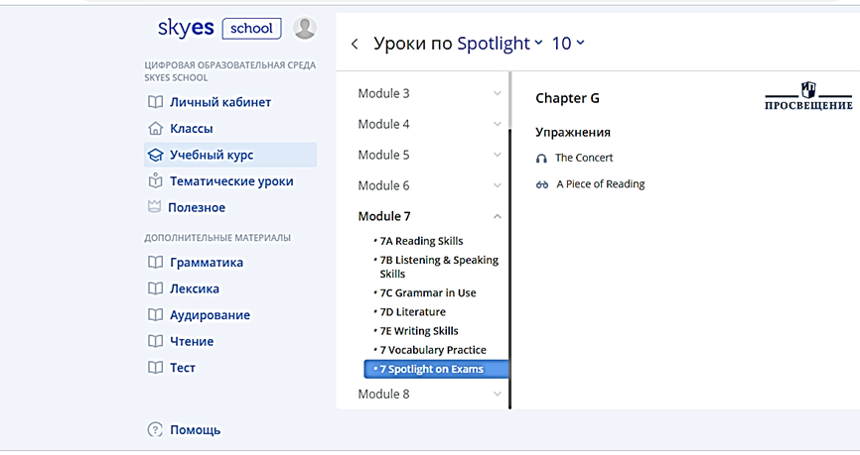
Подготовка к ЕГЭ

Slide 16
С 24 апреля платформа Skyes перешла на новый сервис Skysmart.
Что такое Skysmart?
готовые задания школьной программы с 5 по 11 класс
соответствуют ФГОС
можно отправлять ученикам ссылку на задания любым доступным способом
задания доступны онлайн с любого устройства
моментальный бесплатный доступ без регистрации
автоматическая проверка заданий.

Slide 17

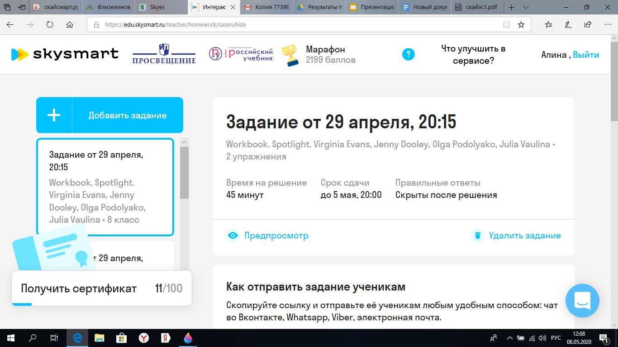
edu.skysmart.ru
Параметры
выполнения
заданий.

Slide 18
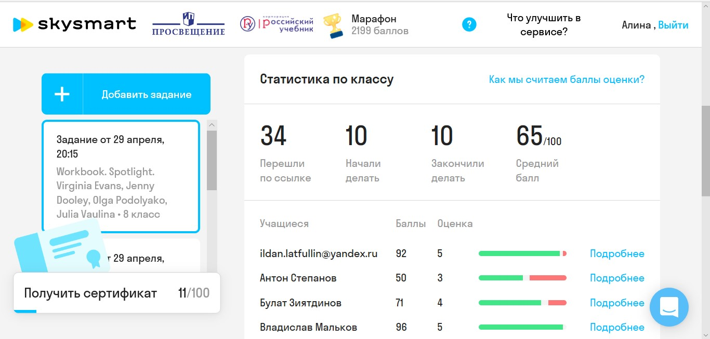
Статистика по классу.

Slide 19
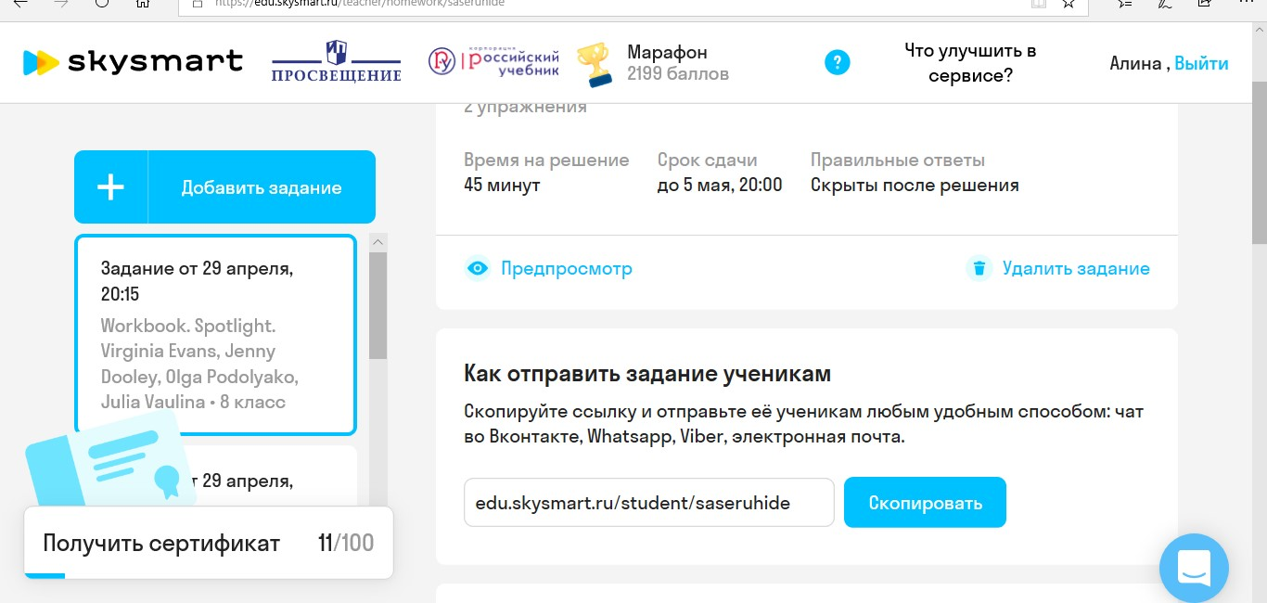
Как отправить задание ученикам

Slide 20
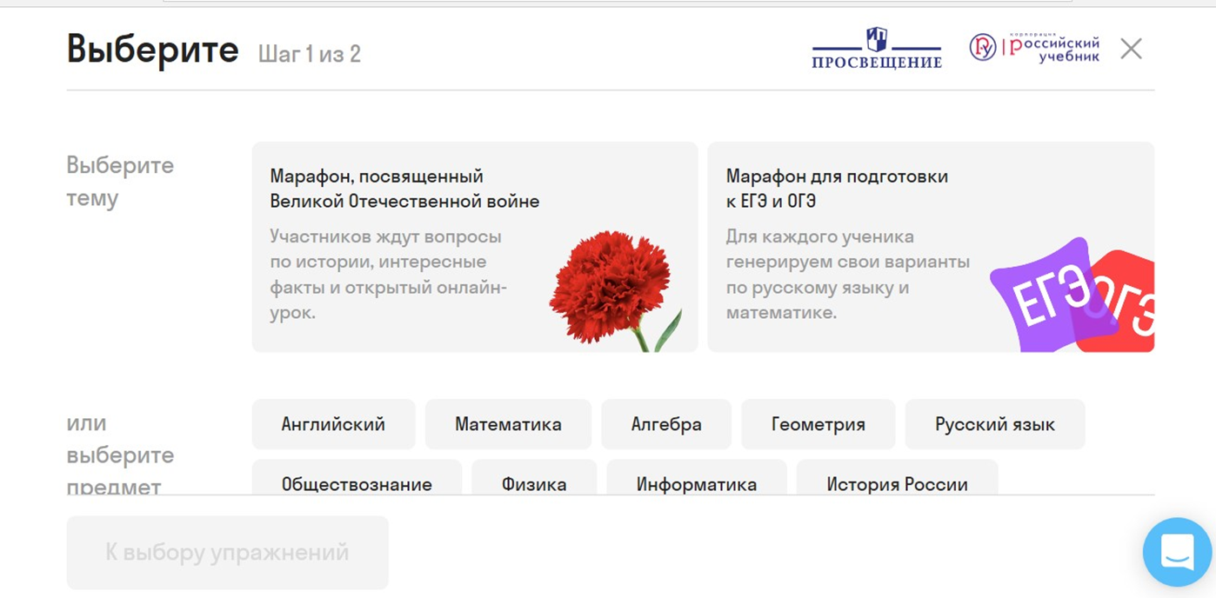
Подготовка к ОГЭ и ЕГЭ

Slide 21



Преимущества интерактивной рабочей тетради
Ученикам не обязательно иметь компьютер: упражнения можно выполнять с планшета или простенького смартфона.
Учителям можно не менять учебный план и заниматься по привычной программе, только онлайн. Еще и экономить время на проверке заданий.
Вебинары об онлайн-преподавании и круглосуточная техподдержка.

